Slide 1
神默然爱你 西番雅3:17 思考路得记与以斯帖记 徐理强长老 CGCM_04.2024

Slide 2
神的沉默与神迹奇事
一般基督徒很少碰到神迹奇事;平常生活中神用他的话语,圣灵,大自然的启示,教会,我们的理性、良心来带领我们,与我们同行
基督徒碰到苦难:会觉得需要神更明显的带领,渴望看到神迹奇事
可是在苦难中一般基督徒碰到的是神的沉默;并不是神迹奇事的拯救
圣经里的人在苦难困境中也经常盼望看到神迹奇事,却碰到神的沉默

Slide 3
以赛亚的祷告 赛63:15-64:4
你的熱心和你大能的作為在哪裏呢？你愛慕的心腸和憐憫向我們止住了。
願你裂天而降；願山在你面前震動;好像火燒乾柴，又像火將水燒開，使你敵人知道你的名，使列國在你面前發顫！

Slide 4
耶利米的祷告 哀3:8,44
我哀號求救；他使我的禱告不得上達…你以黑雲遮蔽自己，以致禱告不得透入。

Slide 5
约伯的祷告 伯23:3；30:20；31：35
惟願我能知道在哪裏可以尋見神，能到他的臺前;只是我往前行,他不在那里;他在左边行事,我却不能看见,在右边隐藏,我也不能看见
主啊,我呼求你,你不应允我;唯愿有一位肯听我,愿全能者回答我

Slide 6
耶稣十架上的祷告 太27:45-6
從午正到申初，遍地都黑暗了。約在申初，耶穌大聲喊著說：「以利！以利！拉馬撒巴各大尼？」就是說：「我的神！我的神！為甚麼離棄我？」

Slide 7
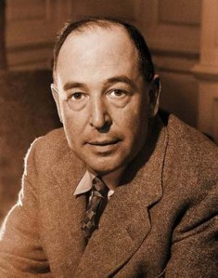
CS Lewis: A Grief Observed
CS Lewis 的妻子Helen乳癌转移到骨盆,非常疼痛;一个有神迹治病恩赐的朋友来医院探访他们,在CS Lewis要求下替她按手:神迹出现,骨癌消失,骨盆长出新骨头;医生无法解释
可是三年后Helen癌症复发,然后去世
Lewis在A Grief Observed 中对神的沉默有很多讨论

Slide 8
为什么需要神的时候他却沉默
最近好几件事情叫我思考这问题,比如Paul Ying的癌症;国内、中东教会的困境
耶稣说:太24:10-12 那時,必有許多人离弃信仰…也有许多假先知起來…因为不法的事增加,許多人的愛心就冷淡了.惟有忍耐到底的,必然得救
我认识有许多人因为神的沉默而离弃信仰
有人认为假如我们更恳切祷告,有更坚定的信心,讲道中更多强调圣灵的大能:神迹奇事就会更多出现
圣经好像没有这种说法

Slide 9
面对神的沉默
太24:13耶稣说:惟有忍耐到底的,必然得救
耶稣说信徒面对神的沉默需要忍耐,并没有说他要施行神迹奇事
如何能在神的沉默中忍耐到底?
靠信心的眼睛看到神沉默的爱;CS Lewis 后来也因体会到神沉默的爱而走出困境
番3:17 耶和华你的神是施行拯救、大有能力的主。他必默然爱你, 他必因你喜乐而欢呼。
西番雅先知说:神沉默的爱,与他的大能拯救、对我们喜乐欢呼的爱共存

Slide 10
路得、以斯帖在苦难中忍耐
路得记,以斯帖记:神沉默的与人的筹划互动;神并没有行神迹奇事
路得记提耶和华的名字几次,却没有提耶和华作工行神迹;也没有提人恳切祷告、宣告神的大能
以斯帖记完全没有提神的名字(圣经中唯一没有提神的一本书);只提以斯帖要求犹大人为她禁食三天;神的拯救,是透过以斯帖、末底改的筹划、行动而成就的

Slide 11
路得的故事
路得记是随机环境变化与人自由选择及作为构成的故事
随机环境变化：士师期间的饥荒;丈夫以利米勒去世;两个儿子去世；10年后犹大的饥荒过去
人的自由选择：以利米勒带拿俄米与两个儿子往摩押地寄居;两个儿子娶摩押女子为妻;拿俄米决定回犹大;路得决定跟着拿俄米定居犹大;以利米勒的近亲决定不买赎拿俄米的那块地
人的筹划、人的方法:拿俄米对路得很细节的吩咐;波阿斯承担近亲的责任许多的手续

Slide 12
路得记:人做事情、神沉默
作者完全从人的经历、环境变化、人的筹划、决定来写路得记;只暗示神背后默然的安排与命定
人有自由选择的权利:作者不对人的决定、筹划下对错的判断
可是作者详细记载路得叫人感动的委身1:16-17;说明人应该做最美的选择:结果路得走进神救赎计划中4:21,22撒门生波阿斯,波阿斯生俄备得,俄备得生耶西,耶西生大卫
作者到了2:3她恰巧来到以利米勒同族的人波阿斯那块田 才暗示神插手在路得的人生里,然后带入主题:在随机环境与人的自由选择中,沉默的神有安排与命定

Slide 13
路得3:1-5
人仔细的筹划、刻意的行动并不拦阻神的作为、命定
所以不要疏忽筹划、选择:因为背后可能有神沉默中的互动、命定
路得的婆婆拿俄米對她說:女兒啊,我不當為你找個安身之處嗎？波阿斯不是我們的親族嗎？他今夜在場上簸大麥;你要沐浴抹膏,換上衣服,下到場上,卻不要使那人認出你來.你等他吃喝完了,到他睡的時候,你看準他睡的地方,就進去掀開他腳上的被,躺臥在那裏...路得說:凡你所吩咐的,我必遵行.

Slide 14
结论：1.人生的矛盾
1.旧约历史书的两个主题:1.人筹划做事情;2.神拣选、安排、成就、命定
2.旧约学者Robert Alter认为旧约故意把这两个好像互相矛盾的主题平行的写出来,不加上任何评论,不做任何融合、解释
3.路得、以斯帖的经历：
◇苦难中有神的命定; ◇劳累中有神的同在；
◇繁琐中有神的计划; ◇无奈中有神的安慰
4.人必须在随机的遭遇中尽力筹划、做最美的选择:从其中体验神沉默的命定、拯救;人并没有碰到神迹奇事
神的命定、人的自由选择有无法调和,无法融合的矛盾: 我认为这是我们信仰的挑战
把人的筹划作为与神的拣选命定对立;或强调神迹奇事:是过分属灵的人的迷信、偏见

Slide 15
结论2:不需要强调神迹奇事
神一般在事情的背后,透过大自然的机制,默然跟我们互动行事,并不用超自然的神迹
1.神用我们的思想、感觉、潜意识来改变我们:你们就当恐惧战兢做成你们得救的功夫.因为你们立志行事,都是神在你们心里运行,为要成就他的美意.腓2:12-13
2.路得记、以斯帖记中神没有行神迹;神行事都是透过人的筹划,选择,行动
3.神对失去信心的约伯说:需要看神在大自然中创造的大能:比如看宇宙万象的奇妙,天气变化的不可测,各样动物不同的特性;神没有用超自然的神迹来说服迷惑的约伯
4.我们活在神默然的爱中;一般很少看到神迹
5.我相信神迹奇事,并且认为神迹是可以被理性接受的

Slide 16
结论3.神迹也有机制
大自然的现象都有神创造的机制Mechanism
神迹也有机制,只是我们目前不知道神迹的机制而已;就如我们对大自然很多机制以前并不了解:GLP-11980、克隆1993、 Crispr 2020才了解
知道神迹其实有我们目前还不了解的机制:理性就比较容易接受神迹
吴勇长老末期肠癌被神迹医治,45年没有复发,表明癌症的《显性》被神迹控制
可是他女儿24岁得癌症,28岁去世;表明吴勇癌症的《遗传性》没有被神迹控制
神迹控制了吴勇癌症的显性,却没有控制癌症的遗传性:表明神迹也有机制

Slide 17
神迹也有机制
刘富理牧师用全人治疗医治了25个有精神病的病人,马上的效果很好
5年后蔡茂堂牧师去追踪访问这25个病人,看他们五年后情况如何
结果:25个病人都说他们灵性五年来持续有很大复兴
可是只有5个病人(20%)精神病症状有好转;20%的症状好转属于《欢心丸》功效
说明祷告治疗有不同的机制:对灵性复兴有效;可是缺乏消除症状的功效
神迹的机制可能以后我们会了解,就如我们以前并不了解GLP-1、克隆或Crisp-R的机制一样

Slide 18
结论4:经历神沉默的爱
番3:17 耶和华你的神是施行拯救、大有能力的主.他必默然爱你,他必因你喜乐而欢呼
神沉默并不表示他不关心,不听我们的祷告;这默然的爱与神的大能拯救、喜乐的欢呼共存
在苦难、无奈、神的沉默中:我们要用神两个启示来做最好的选择;在自由选择中体会神拯救的大能,欢呼喜乐的爱
可是明显有些基督徒难以接受神默然的爱;对神的沉默感觉困惑,比如CS Lewis
教会对这些困惑的人的不接纳、批评、论断、责备是在伤口上倒盐

Slide 19
结论4:彼此相爱
看过英文圣经6个翻译本,没有一个把番3:17 翻译成《默然爱你》,很可能因为西方文化没有默然的爱这概念
中文翻译按照《七十士》和《叙利亚》译本;我感觉翻译得太好了
神用教会的彼此相爱来帮助扶持那些对神默然的爱有困惑的基督徒
教会彼此相爱不能单用默然的爱,也应该用明显、行动的爱

Slide 20
彼此相爱2
聆听与接纳是彼此相爱的关键行动
大脑扫描证明聆听与接纳能改善对方认知与情感网络的互动功能
聆听:必须专心听对方的倾诉;不要加入自己的解读,不要猜测说:我想你的意思就是…
接纳不是同意,接纳是把自己放在对方的处境中,从对方的角度感受来看事情;彼此相爱需要接纳,却可以不同意
假如是同工,却需要同意;教会中彼此相爱不一定需要彼此同工
但愿教会以行动的爱来实现神默然的爱

Slide 21
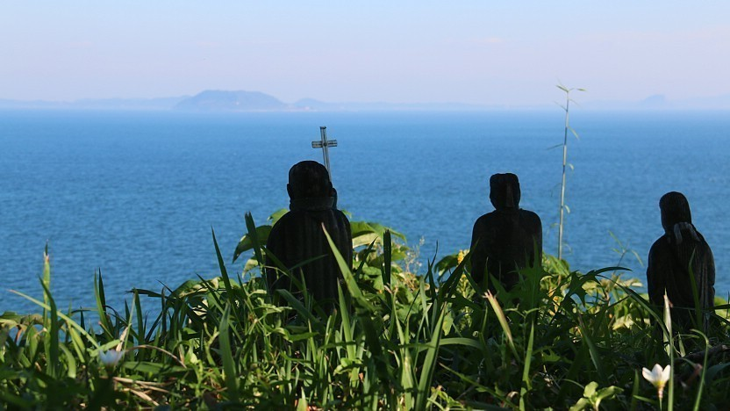
5.挑战:教会历史上神沉默的例子很难理解
17世纪信天主教的日本人不少,但是面临很多逼迫
4/15/1638:日本南岛Nagasaki信奉天主教的原城堡Hara Castle被攻破;27000人奋战却没有被神拯救,无一生还;日本人把宣教士驱逐出境;从此基督教无法在日本落地生根;今天日本基督徒很少(1%)

Slide 22
5.需要谦卑的信心接受神沉默的挑战
4/17/1938:埃塞俄比亚Ethiopia被墨索里尼Mussolini攻占,下令苏丹内地会Sudan Inland Mission必须马上离境.
苏内会在当地拜鬼的Wallamo族群中工作九年终于建立了一个48会友的小教会;宣教士绝望:我相信神的信实,可是假如有一天我们真能再回来,还可能找到这教会吗?
07/1943:六年后苏内会回到Wallamo族群中,发现48个会友的教会已经长到18000会友的教会
难道神的爱对日本跟对非洲有差别吗？
信仰挑战我们超越自己,所以需要谦卑

Slide 23
面对神沉默的挑战做最好的选择
信仰应该充满超越自己的挑战;哪一天信仰没有挑战,那一天信仰就死在你里面了
路得在挑战中做了最好的选择:1:16你往哪裏去,我也往那裏去…你的國就是我的國,你的神就是我的神…她嫂子俄耳巴在同样的挑战中也做了选择,虽然没做错却不是最好的选择
最好的选择不一定就不带任何问题:哈拿把撒母耳献给神,撒母耳从小在神殿中长大,所以他是好祭司,却不是好爸爸;只有太属灵的人才认为有不带问题的决定
争取在信仰的挑战中做最好的选择:走进神救恩的计划中;盼望选择的背后有神沉默的爱和恩典的遮盖

